Slide 1
Годовой отчет
Главный врач ГБУЗ «КДП №121 ДЗМ»
Тяжельников Андрей Александрович

Slide 2
Общие сведения
ГБУЗ «КДП №121 ДЗМ» имеет в составе головное здание + 8 филиалов
Филиалы № 6 и № 7 | Прием врачей-травматологов-ортопедов в круглосуточном режиме
Филиал №1 | Онкологическое отделение, в котором на диспансерном наблюдении состоит 5329 человек. Дневной стационар на 18 коек. С 15.12.2020 онкологическое отделение перешло в состав ГБУЗ «ГКБ № 40 ДЗМ»
Филиал №1 | Филиал Стоматологической поликлиники № 64. Пациенты в рамках обязательного медицинского страхования, получают все виды амбулаторной стоматологической помощи
Филиалы №1 и № 4 | Филиалы бюро МСЭ - медико-социальная экспертиза
Филиал № 6 | Филиал ГБУЗ «ПКБ № 1 ДЗМ» «ПНД №13»
Численность прикрепленного населения 279 242
человек

Slide 3
Медицинская организация оказывает помощь по различным профилям
В соответствии с «Московским стандартом поликлиники +» в каждом здании ведут прием врачи-терапевты, врачи общей практики, врачи-хирурги, врачи-урологи, врачи-оториноларингологи, врачи-офтальмологи, врачи-кардиологи, врачи-эндокринологи, врачи-неврологи.
В головном здании принимают врачи узких специальностей: два врача-гастроэнтеролога, врач-аллерголог-иммунолог, врач-колопроктолог, врач-инфекционист.

Slide 4
Посещения поликлиники в 2020 году
По заболеванию 821 379
С профилактической целью 294 022
Посещений на дому
61 655
Обращений по заболеванию 321 683
Осмотры в центре здоровья 1 426
1 115 401
посещений в 2020 г

Slide 5
Мероприятия в рамках предупреждения распространения новой коронавирусной инфекции
В каждом филиале организованы фильтр-боксы для приема пациентов с повышенной температурой тела и респираторной симптоматикой
Проводится аудиоконтроль пациентам с установленным диагнозом новой коронавирусной инфекции и вирусными пневмониями для оценки динамики состояния для своевременной коррекции терапии, направления в АКТЦ, вызова врача на дом или госпитализации в случае ухудшения состояния.
На базе отделения медицинской помощи взрослому населению на дому созданы мобильные ковидные бригады. Пролечено и обеспечено лекарствами 28284 пациента

Slide 6
Мероприятия в рамках предупреждения распространения новой коронавирусной инфекции
С 11.04.2020 по 23.07.2020 в головном здании был организован АКТЦ для обследования пациентов с целью диагностики вирусной пневмонии
4.09.2020 года организован Центр клинических исследований эффективности, иммуногенности и безопасности комбинированной векторной вакцины Гам-КОВИД-Вак в профилактике коронавирусной инфекции. Приняло участие 4505 чел., из них вакцинировано 2349 человек
За время работы АКТЦ было проведено 11865 исследований, из них 78% (9254) исследований с выявленной вирусной пневмонией различной степени тяжести согласно КТ-критериям

Slide 7
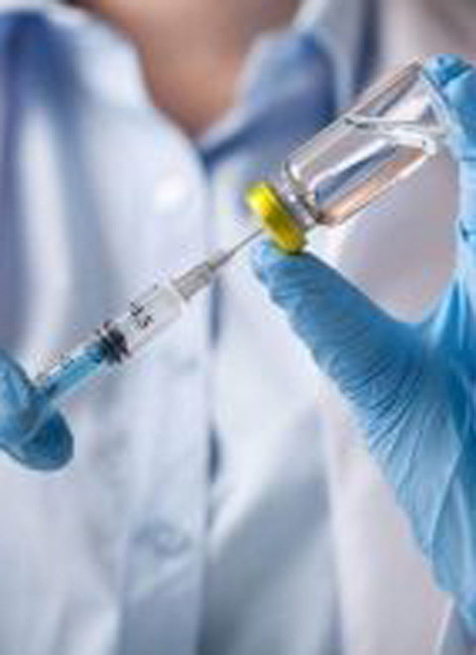
Мероприятия в рамках предупреждения распространения новой коронавирусной инфекции
С 05.12.2020 года в филиале № 8 проводится вакцинация населения от новой коронавирусной инфекции в рамках гражданского оборота.
На данный момент вакцинировано 3910 человек
С 14.01.2021 года для вакцинации населения от COVID-19 в рамках гражданского оборота открыты кабинеты в филиале № 4

Slide 8
Результаты плановой деятельности в 2020 г.
ИВОВ, УВОВ | 100 % и приравненные к ним лица прошли диспансеризацию 2 раза в год – всего 349 чел. (из них – 5 получили санаторно-курортное лечение, 34 – стационарное).
Ветераны боевых действий | Всего 71 чел., из них: 65 чел. прошли диспансеризацию (91,5%), 68 чел. была оказана медицинская помощь (95%).
Граждане, подвергшиеся радиации вследствие катастрофы на Чернобыльской АЭС | Всего 160 чел., прошли диспансеризацию 156 человек (97,5%).
Инвалиды, прикрепленные к поликлинике | 18 825, из них: первой группы – 1697, второй – 9356, третьей – 7772. Льготное лекарственное обеспечение данной категории граждан осуществляется в полном объеме, в том числе по индивидуальным закупкам – 270, из них по эксперименту - 88. Медицинское обеспечение соответствует ИПРА.

Slide 9
Вакцинация
Вакцинация взрослого населения – по основным направлениям (АДС-М, корь, краснуха, гепатит В, пневмококк, грипп) выполнена на 100%.
В 29 организациях (Департамент образования, ДТСЗН, медицинские организации, Центр Культуры и досуга Бутово) были проведены периодические осмотры, всего – 7437 чел.
Профилактика туберкулеза: анализ мокроты на наличие кислотоустойчивых микобактерий – 9 745 чел. (100 %), Диаскин-тест – 392 чел. (100%), флюорография – 184 727 чел. (95 %).
Все планы по вакцинации на 2019 год выполнены на
100%

Slide 10
Выполнено исследований
Эхокардиография | 5683
Ультразвуковое исследование органов брюшной полости | 14694
Ультразвуковое исследование почек, надпочечников, мочевыделительной системы | 8163
Ультразвуковое исследование предстательной железы | 1716
Ультразвуковое исследование молочных желез | 3066
Ультразвуковое исследование щитовидной железы | 8951
Ультразвуковое исследование костно-суставной системы | 762
Ультразвуковое дуплексное сканирование сосудов | 53631
За 2020 год в ГБУЗ «КДП №121 ДЗМ» выполнено исследований:
- рентгенологические исследования – всего 64900;
- магнитно-резонансная томография - всего 4107, из них 1027 исследований с контрастным усилением;
- компьютерная томография – всего 15604, из них 1816 исследований с контрастным усилением
- ультразвуковая диагностика – всего выполнено 104937 ультразвуковых исследований.

Slide 11
Оборудование поликлиники
Маммограф – 5 ед., из них цифровые – 2 ед., аналоговые – 3 ед. (ф4, ф.6, ф8);
Рентген – 10 ед., из них цифровые – 4 ед., аналоговые – 6
Флюорографы – 9 ед., все цифровые, (не работает в филиале 7, заявка размещена на портале ДЗМ);
Компьютерный томограф – 1 ед.;
Магнитно-резонансный томограф – 1 ед.;
Денситометр – 1 ед. (не исправен, заявка размещена на портале ДЗМ);
Ультразвуковые аппараты – 18 ед. из них экспертного класса – 8 ед.
Приобретено 17 новых ультразвуковых аппаратов. Из них 12 – на замену старых.

Slide 12
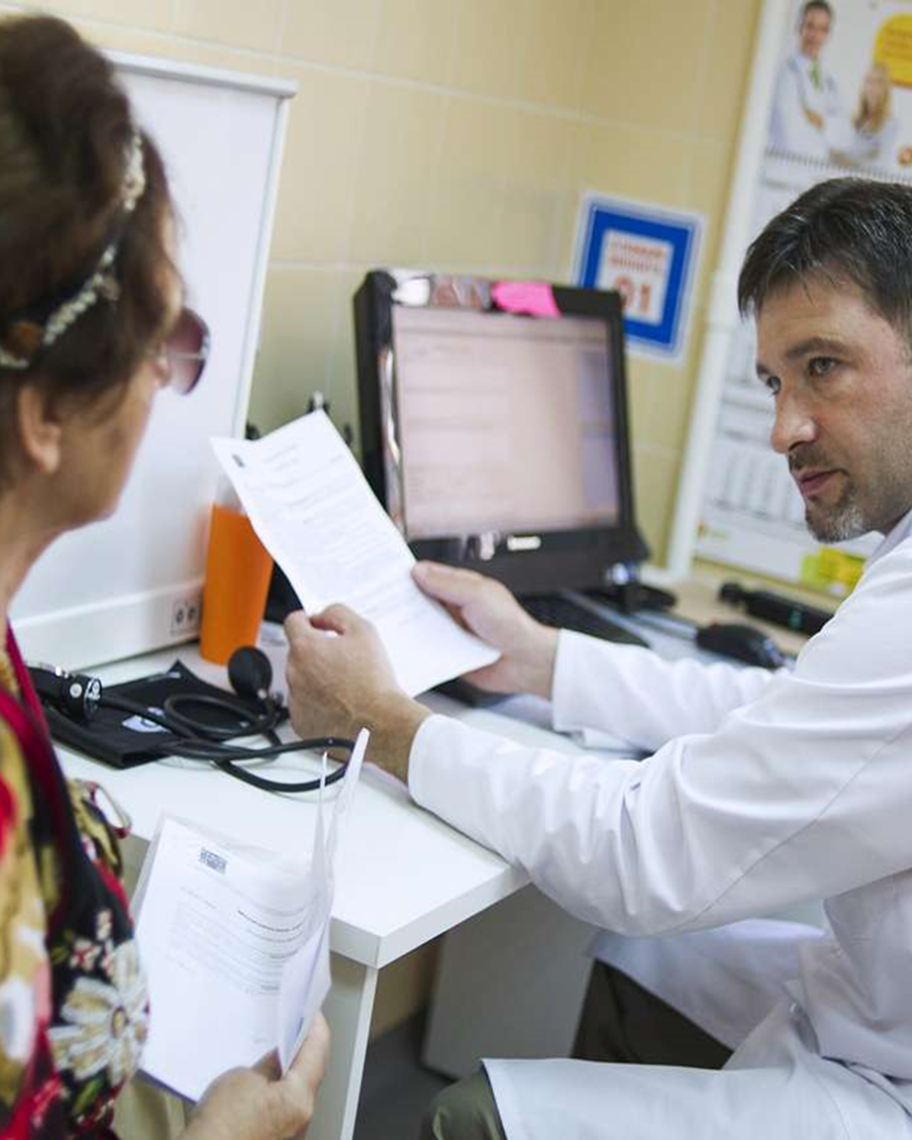
Проекты
Персональный помощник
С 05.10.2020г. Проходит проект «Персональный помощник» ДЗМ. Дистанционное сопровождение пациента от момента подозрения на ЗНО при первичном обращении к врачу и в случае постановки диагноза в процессе лечения и последующего диспансерного учета у врача-онколога.
При выявлении подозрения на ЗНО на приеме у врача, врач обеспечивает обследование пациента в 3 дня с момента подозрения на ЗНО, открывает электронное направление к врачу-онкологу, информирует пациента
За период включено в проект - 79 пациентов.

Slide 13
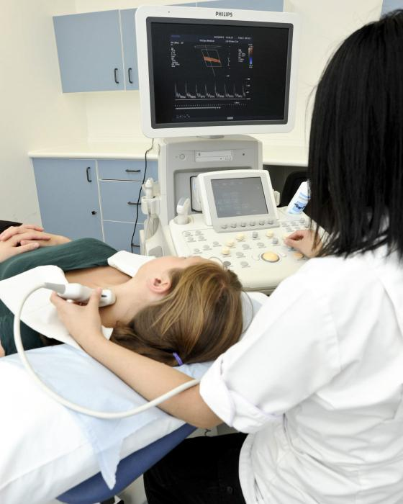
Проекты
«Телеультразвуковые исследования»
Проект под руководством «Научно-практического клинического центра диагностики и телемедицинских технологий ДЗМ.
Проводится оценка возможности передачи дистанционно расположенным специалистам результатов ультразвукового исследования брахиоцефальных артерий и оценка качества таковых исследований пациентам старше 18 лет, с умеренной и высокой категорией сердечно-сосудистого риска.
Запланировано участие 100 добровольцев. Проведено 38 исследований.

Slide 14
Акции и скрининги
«Онкоскрининг» с 30.07.2020 по 30.08.2020 для выявления онкологических заболеваний.
Обследовано 1468 чел.
1127 женщины
341 мужчина.
Выявлен 61 чел. с подозрением на ЗНО
Подтвержден диагноз ЗНО у 9 пациентов: рак молочной железы - 7 чел., рак шейки матки – 1 чел., рак простаты – 1 чел.

Slide 15
Акции и скрининги
Акция, приуроченная к Всемирном дню борьбы против рака с 08.02.2020 по 29.02.2020
Приняли участие 1769 пациентов
1282 женщины
487 мужчин.
Выявлено 6 ЗНО: рак легких - 2 чел, рак почки – 1 чел., рак молочной железы – 3 чел.
Проведено 426 маммографических исследований, 320 УЗИ молочных желез, 523 анализов кала на скрытую кровь, 371 анализ крови на ПСА, 624 цитологических анализов мазка с шейки матки, 420 рентгенологических исследований органов грудной клетки, 100 НДКТ, 40 чел. обследовано врачом кабинета отказа от курения.

Slide 16
Акции и скрининги
Акция «Окно здоровья» с 14.09.2020 по 17.09.2020 приуроченная ко дню безопасности пациента
Обследовано 182 человека
мужчин – 57
женщин – 125
Проведено 1059 обследований:
Биоимпедансметрия - 182 человека;
Экспресс анализ крови на холестерин- 181 человек;
Экспресс анализ крови на глюкозу- 181 человек;
Измерение артериального давления – 182 человека;
Пульсоксиметрия – 182 человека;
Измерение внутриглазного давления - 174 человека;
Электрокардиография – 141 человек.

Slide 17
Кадры 2020 г.
ВРАЧИ | СРЕДНИЙ МЕД ПЕРСОНАЛ | ПРОЧИЕ
ставок всего - 468,25 | ставок всего - 472,5 | ставок всего – 315,25
занято - 315 | занято – 338 | занято - 298
физических лиц – 334 | физических лиц – 327 | физических лиц – 311
Повышение квалификации прошли 198 человек, из них врачи 82 чел., средний медицинский персонал 101 чел.
Обучение прошел 1 врач-терапевт на врача общей практики

Slide 18
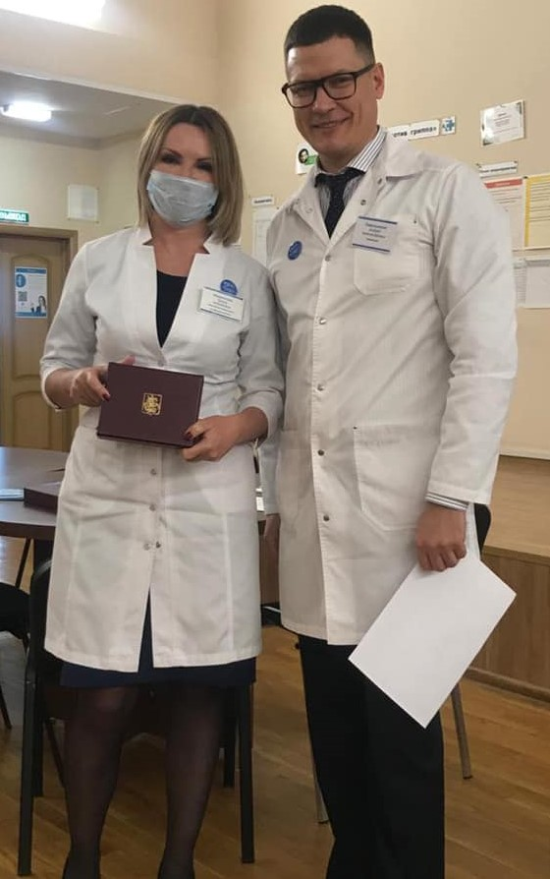
Награды персоналу
2020 год был непростым для всей системы здравоохранения.
Борьба с эпидемией новой коронавирусной инфекции потребовала перестройки и создания новых регламентов работы, перераспределения ресурсов. Длительная работа в режиме повышенной готовности потребовала от каждого сотрудника большого напряжения. Тем не менее, коллектив поликлиники выполнял и плановые, и сверхурочные задачи.
Наши усилия были отмечены наградами Правительства Москвы
Благодарственное письмо Мэра Москвы получили 14 человек
Благодарностью Мэра Москвы награждены 25 человек
Почетная грамота Правительства Москвы вручена Когиновой Н.В. и Мансуровой О. И.
Звание Почетный медицинский работник города Москвы присвоено Мамонтовой О.А.
Заслуженный врач города Москвы - Сердюк С.Н.
Почетной грамотой Президента РФ награжден Инджиев А.А.

Slide 19
Спасибо за внимание!
19 января 2021 г.

